Slide 1

Graph Data Structure
[ Vertices & Edges ]
[ Y2K DevHub : Beginner DSA Series - 18 ]

Slide 2
Network
Tree တွေလို အထက်အောက် (Root, Child) အစဉ်လိုက် ဆင်းသွားစရာ မလိုဘဲ၊ ကြိုက်တဲ့နေရာကနေ ကြိုက်တဲ့နေရာကို လွတ်လပ်စွာ ပတ်ချာလည် ချိတ်ဆက်နိုင်တဲ့ အကောင်းဆုံး Data Structure ဖြစ်ပါတယ်။

Slide 3
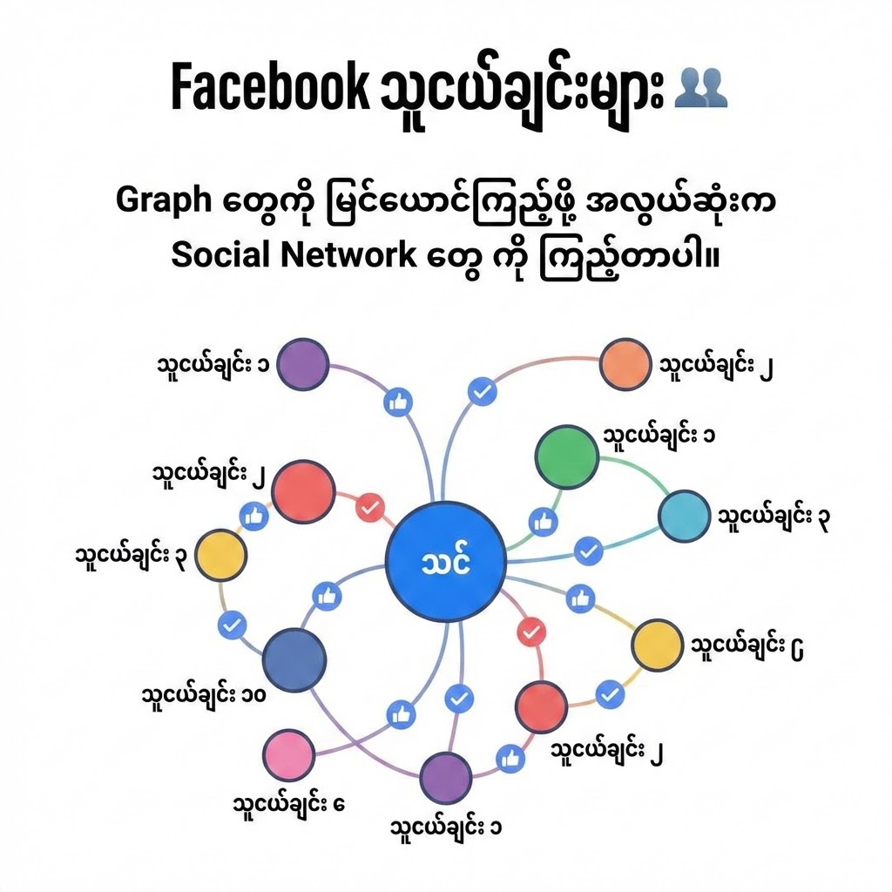

Facebook သူငယ်ချင်းများ 👥
Graph တွေကို မြင်ယောင်ကြည့်ဖို့ အလွယ်ဆုံးက Social Network တွေ ကို ကြည့်တာပါ။
အစက်လေးများ: Facebook ပေါ်က သင်၊ သင့်သူငယ်ချင်း တစ်ယောက်ချင်းစီဟာ ဂရပ်ဖ်ထဲက အစက်လေးတွေ (Nodes) တွေပါ။
ချိတ်ဆက်ထားသော မျဉ်းများ: သင်တို့နှစ်ယောက် Friend ဖြစ်သွားတဲ့အခါ အဲ့ဒီအစက်နှစ်ခုကြားမှာ မျဉ်းလေးတစ်ကြောင်း (Connection) နဲ့ လှမ်းချိတ်လိုက်သလိုပါပဲ။
ဒီလို အစက်လေးတွေနဲ့ မြှားလေးတွေ ရှုပ်ယှက်ခတ်စွာ ချိတ်ဆက်နေတဲ့ ကွန်ရက်ကြီးကို "Graph" လို့ ခေါ်ပါတယ်။

Slide 4
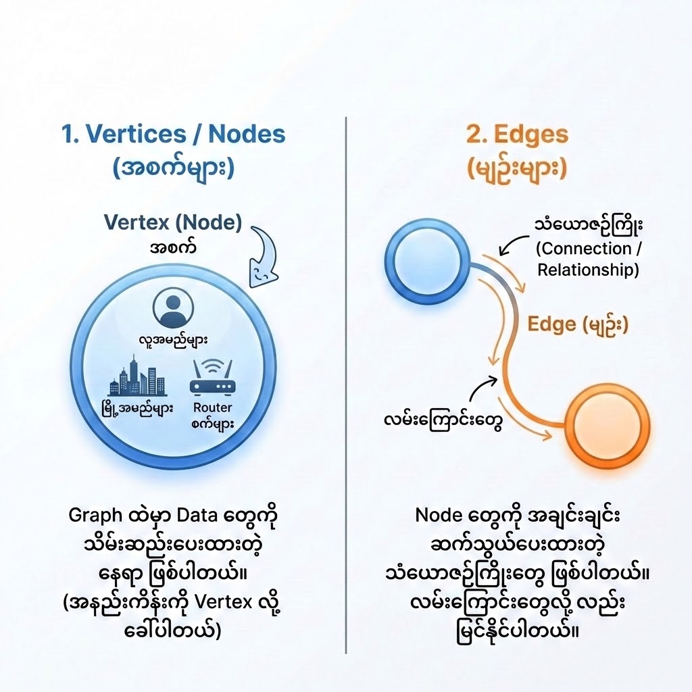
အဓိက အစိတ်အပိုင်း ( ၂ ) ခု
1. Vertices / Nodes (အစက်များ)
Graph ထဲမှာ Data တွေကို သိမ်းဆည်းပေးထားတဲ့ နေရာ ဖြစ်ပါတယ်။ ဥပမာ - လူအမည်များ၊ မြို့အမည်များ၊ Router စက်များ စသဖြင့် ဖြစ်နိုင်ပါတယ်။ (အနည်းကိန်းကို Vertex လို့ ခေါ်ပါတယ်)
2. Edges (မျဉ်းများ)
Node တွေကို အချင်းချင်း ဆက်သွယ်ပေးထားတဲ့ သံယောဇဉ်ကြိုး (Connection / Relationship) တွေ ဖြစ်ပါတယ်။ လမ်းကြောင်းတွေလို့လည်း မြင်နိုင်ပါတယ်။

Slide 5


လမ်းကြောင်း အမျိုးအစားများ (Edges)
Edge တွေကို ချိတ်ဆက်တဲ့ ပုံစံပေါ်မူတည်ပြီး Graph (၂) မျိုး ခွဲခြားနိုင်ပါတယ်။
Undirected Graph
Directed Graph
(အပြန်အလှန် လမ်းကြောင်း)
(တစ်ဖက်သတ် လမ်းကြောင်း)
Facebook မှာ A နဲ့ B Friend ဖြစ်သွားရင် A က B ရဲ့ wall ကို ကြည့်လို့ရသလို၊ B ကလည်း A ရဲ့ wall ကို ကြည့်လို့ရပါတယ်။ အပြန်အလှန် (Two-way) ချိတ်ဆက်ထားတဲ့ လမ်းကြောင်းမျိုးပါ။
Instagram/Twitter မှာ A က B ကို Follow လုပ်တိုင်း B က ပြန် Follow လုပ်စရာ မလိုပါဘူး။ မြှားခေါင်းပါတဲ့ တစ်ဖက်သတ် (One-way) သွားလို့ရတဲ့ လမ်းကြောင်းမျိုးပါ။
A — B
A → B (A မှ B သို့သာ ရသည်)

Slide 6

အလေးချိန် (Weight) ဆိုတာ ဘာလဲ? ⚖️
Google Maps မှာ လမ်းတွေ တိုင်းသလိုပါပဲ
တချို့ Graph တွေရဲ့ မျဉ်း (Edge) တွေပေါ်မှာ ကိန်းဂဏန်း တန်ဖိုးတစ်ခု (Weight) တပ်ထားလေ့ ရှိပါတယ်။ ဒါကို Weighted Graph လို့ ခေါ်ပါတယ်။
WEIGHT
ရန်ကုန် ကနေ မန္တလေး ကိုသွားတဲ့ ခရီးအကွာအဝေး (မိုင်)
လေယာဉ်စီးရင် ကြာမယ့် အချိန် (နာရီ)
ကားခ ကုန်ကျစရိတ် (ကျပ်)
Google Maps က အမြန်ဆုံးနဲ့ အတိုဆုံးလမ်း ကို ရှာပေးတာ ဒီ Weight တွေကို တွက်ချက်ပြီး ရှာပေးတာပါ။

Slide 7









Graph ဖွဲ့စည်းပုံ အကျဉ်းချုပ် 📝
Undirected
Directed
Weighted
မြှားခေါင်းမပါပါ။ လမ်းကြောင်းတွေက အပြန်အလှန် သွားလို့ရပါတယ်။ (သူငယ်ချင်း ဖြစ်ခြင်း)
မြှားခေါင်းပါတယ်။ မြှားပြထားတဲ့ တစ်ဖက်သတ် လမ်းကြောင်း အတိုင်းပဲ သွားလို့ရပါတယ်။ (Follow လုပ်ခြင်း)
Edge တွေပေါ်မှာ တန်ဖိုး (အကွာအဝေး၊ အချိန်) တွေ ရေးထားပါတယ်။ Shortest path ရှာရာတွင် အသုံးများပါတယ်။

Slide 8
Memory ထဲမှာ ဘယ်လိုသိမ်းမလဲ?
Graph ကြီးကို ကွန်ပျူတာက ပုံဆွဲပြီး နားမလည်ပါဘူး။ ဒါကြောင့် Code ထဲမှာ Graph ကို သိမ်းဆည်းဖို့ (Graph Representation) အဓိက နည်းလမ်း (၂) မျိုး ရှိပါတယ်။

Slide 9

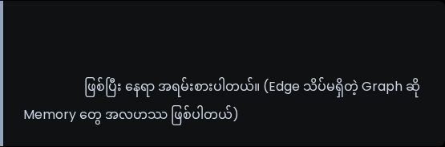
1. Adjacency Matrix (ဇယားကွက်ဖြင့် သိမ်းခြင်း)
Graph ကို 2D Array (အလျား × အနံ ဇယား) တစ်ခု အဖြစ် တည်ဆောက်လိုက်တာပါ။ (ချိတ်ဆက်ထားရင် 1၊ မချိတ်ထားရင် 0)
 | A | B | C
A | 0 | 1 | 0
B | 1 | 0 | 1
C | 0 | 1 | 0
အားသာချက်: Edge ရှိမရှိ စစ်ဆေးရင် matrix[A][B] လို့ တိုက်ရိုက်ခေါ်လို့ရလို့ O(1) နဲ့ အရမ်းမြန်ပါတယ်။
အားနည်းချက်: Node (V) အားလုံးအတွက် ဇယားဆွဲရလို့ Space က

Slide 10
2. Adjacency List (စာရင်းဖြင့် သိမ်းခြင်း)
Node တစ်ခုချင်းစီမှာ သူနဲ့ တိုက်ရိုက် ချိတ်ဆက်ထားတဲ့ (Neighbors) စာရင်းကိုပဲ Array လေးတွေနဲ့ မှတ်ထားတဲ့နည်းပါ။
အသုံးအများဆုံး နည်းလမ်း: Space Complexity က O( V + E ) သာရှိလို့ Memory အရမ်း သက်သာပါတယ်။

Slide 11



ဘယ်နေရာတွေမှာ သုံးလဲ? (Real World Uses)
GPS Navigation
Social Networks
Recommendation Engines
Google Maps ကနေ အတိုဆုံးလမ်းကြောင်း (Shortest Path) ရှာပေးတာဟာ မြို့တွေကို Vertex၊ လမ်းတွေကို Edge တွေအဖြစ် သတ်မှတ်ပြီး တွက်ချက်တာပါ။
"People You May Know" လို့ Facebook က ပြပေးတာတွေက ကိုယ့် သူငယ်ချင်းရဲ့ သူငယ်ချင်း (Mutual friends graph) တွေကို လိုက်စစ်ပေးတာပါ။
YouTube နဲ့ Netflix တွေက သင်ကြည့်ခဲ့တဲ့ ဗီဒီယိုတွေနဲ့ ဆက်စပ်နေတဲ့ (Connected Edges) ဗီဒီယို အသစ်တွေကို ရွေးချယ် ပြသပေးပါတယ်။

